Slide 1
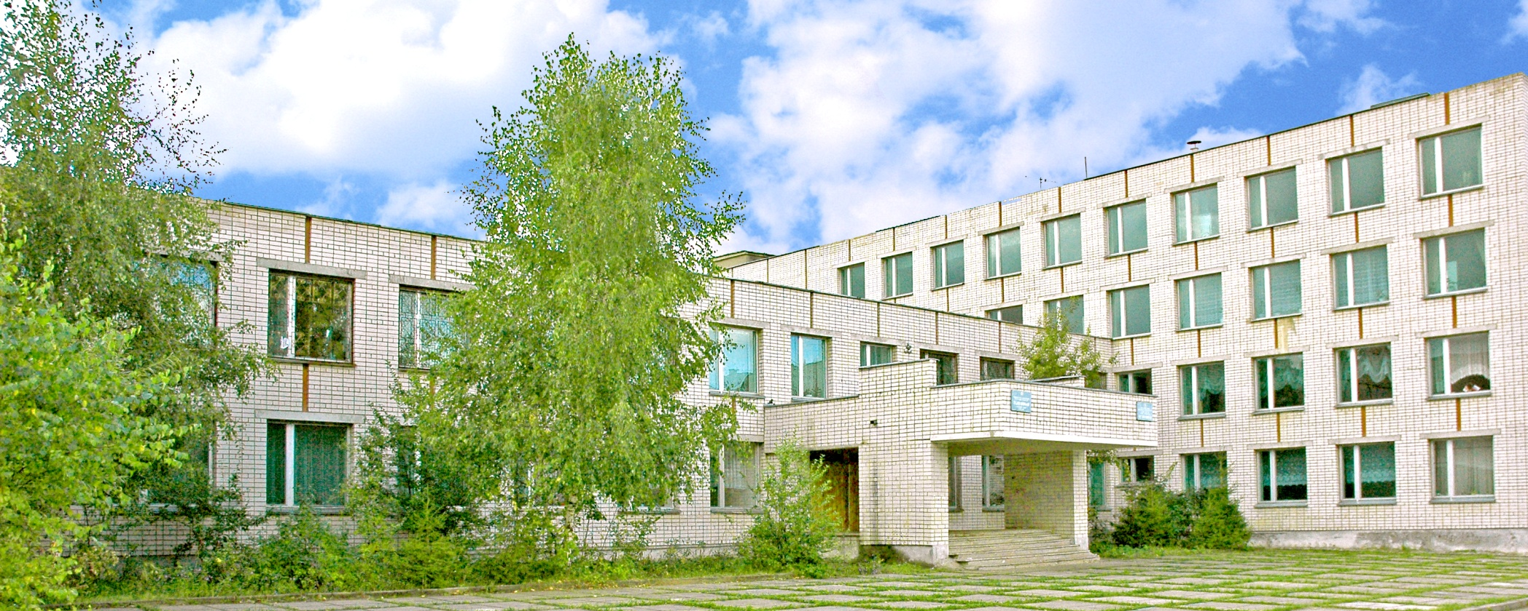
Муниципальное автономное общеобразовательное учреждение
«Средняя общеобразовательная школа № 141 с углубленным изучением отдельных предметов»
Советского района города Казани
г. Казань, улица Парковая, 16 тел/факс: 8 (843) 234-28-47
E– mail: sch141@mail.ru
Адрес в Интернете: https://edu.tatar.ru/sovetcki/page2436.htm

Slide 2
Главная цель и высший смысл нашей школы
Учить науке побеждать.
Воспитание личности, готовой к творческому саморазвитию и самоопределению своего собственного «Я», способного через совершенствование себя влиять на действительность.
Создание условий для самореализации личности ученика и учителя (от успешного учителя к успешному ученику).

Slide 3
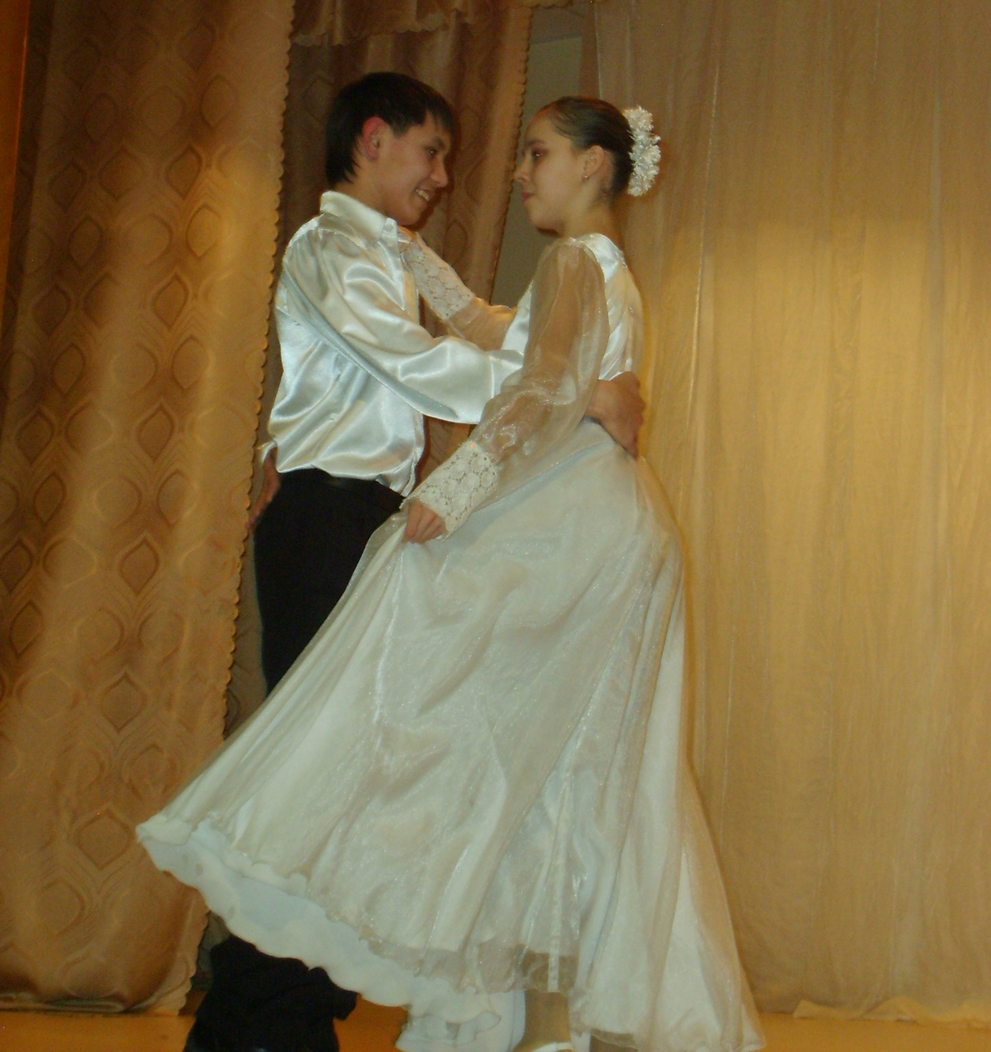
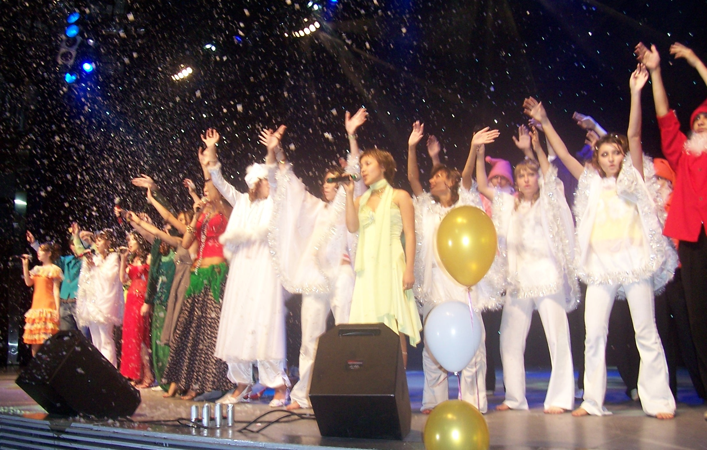
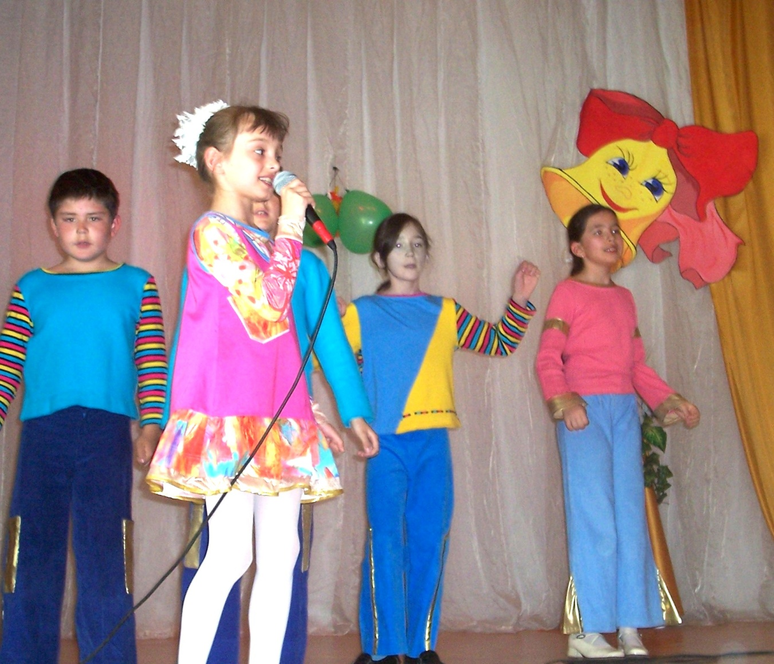
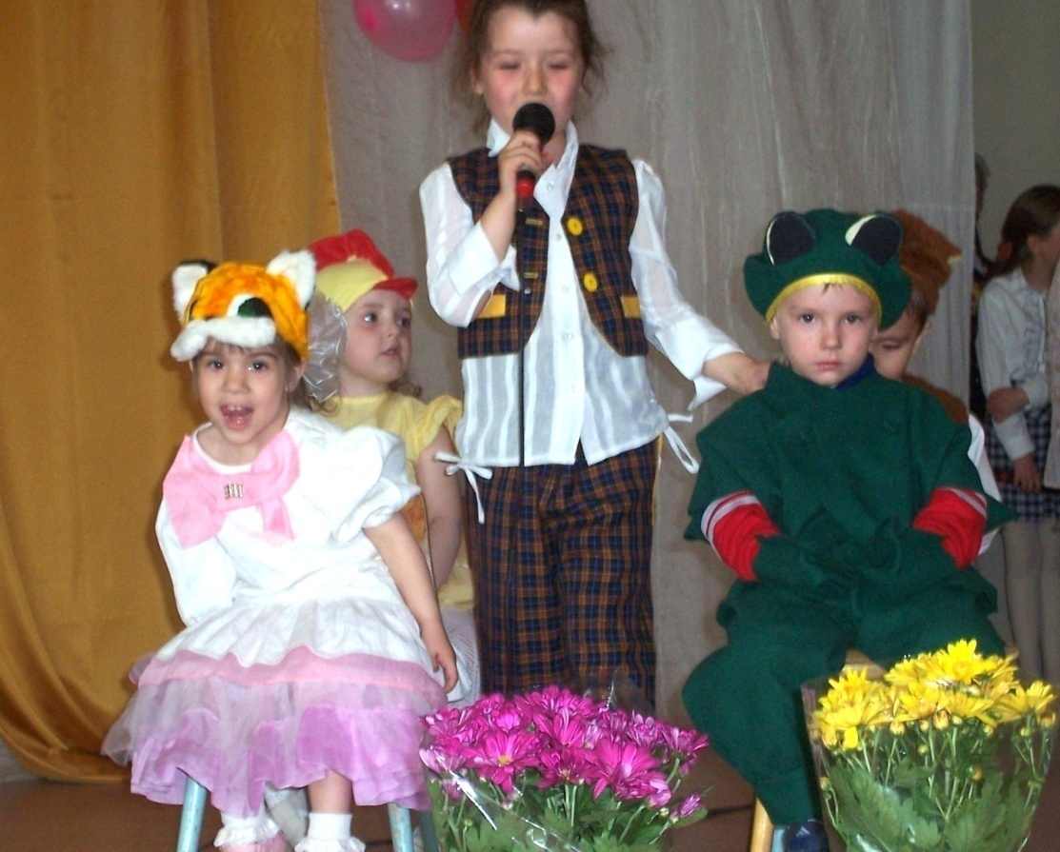
«Школа, где всем хорошо!»
(газета «Республика Татарстан», 16.12.2004)

Slide 4
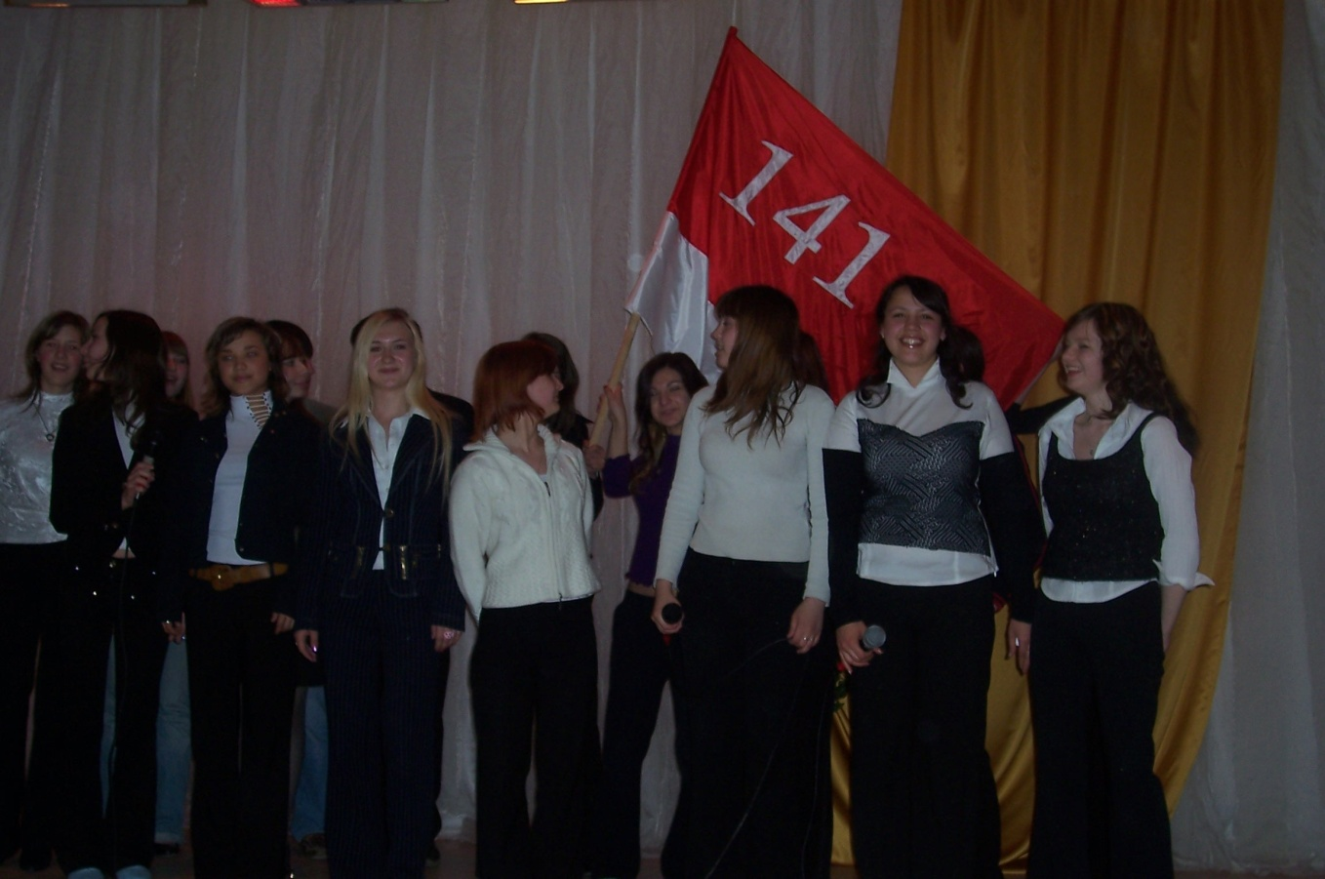
Детская общественная организация «Бриз»

Slide 5
Бриз
Девиз:
Светить всегда, светить везде, И помогать друзьям в беде.
Детская организация «Бриз» создана в 2004 году.
Лидер организации: Болтаева Алина - 11Б
Руководитель: Талманова Елена Валериановна – заместитель директора по ВР

Slide 6
ДОО «Бриз»
Совет старост
Поисковые отряды
Экологический отряд
Волонтеры
Правоохранительный отряд «Гром»
ЮИД
ЮДПД
Совет старшеклассников

Slide 7
Основные принципы работы детской организации:
Принцип деятельности
Принцип психологической комфортности
Принцип толерантности
Принцип творчества
Принцип социальной активности

Slide 8
Приоритетные направления деятельности организации:
Социальное
Гражданско-патриотическое
Культмассовое
Спортивно-оздоровительное
Трудовое

Slide 9
Цель:
Воспитание и развитие личности, готовой к творческому саморазвитию и самоопределению своего собственного «Я», способного через совершенствование себя влиять на действительность.
Воспитательные задачи:
Формирование гражданской позиции, правовой культуры;
Воспитание нравственной культуры учащихся;
Формирование здорового образа жизни;
Создание условий для позитивного общения учащихся в школе и за ее пределами, для проявления инициативы и самостоятельности, ответственности и открытости в реальных жизненных ситуациях, интереса к внеклассной деятельности на всех возрастных этапах.

Slide 10

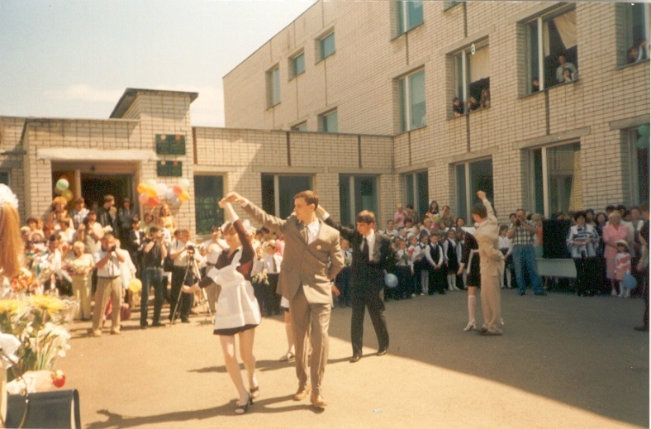
Гимн школы
Школа не покинет в трудный час,
Даст уроки смелости и чести.
Знаем мы: учитель верит в нас,
Ждёт с надеждой радостных известий.
Время пусть летит, проходят дни,
Пусть судьба ворвётся к нам без стука,
Знаем мы, что в жизни не одни, –
Школа остаётся лучшим другом.
Припев
Ах школа 141,
На свете нет лучше которой,
Мы сердце тебе отдадим,
Ты наша любовь и опора.

Slide 11
Ученик – патриот и гражданин

Slide 12
Традиционные мероприятия
  чествование ветеранов, подготовка сувениров и подарков для людей, переживших войну;
  классные часы «Не стареют душой ветераны», «Никто не забыт, ничто не забыто»;
  уроки мужества «Мир нужен всем»;
  турнир знатоков истории ВОВ;
  акция милосердия «Спешите делать добро»;
  операция «Ветеран живет рядом»;
  конкурс военной песни и стихов;
  часы общения «Славной истории строки», «По старым улицам Казани»;
  диспуты, дебаты, дискуссии, интерактивные игры по нравственно-правовым проблемам;
  конкурс на лучшее сочинение на тему «Подвигу народа жить в веках», «В жизни всегда есть место подвигу», «История страны – в судьбах людей»;
  поисковая деятельность «История семьи в ВОВ», «История моего города»;
  социальные тренинги «Мои права и обязанности», «Свобода и ответственность», «Я выбираю профессию»;
  правовые тренинги;
  викторина «Знаешь ли ты право?»;
  встречи с представителями правоохранительных органов;
  спецкурсы по правовой и военно-исторической тематике;
  экскурсии по историческим местам города;
  праздники, посвященные памятным событиям города, республики, РФ.

Slide 13
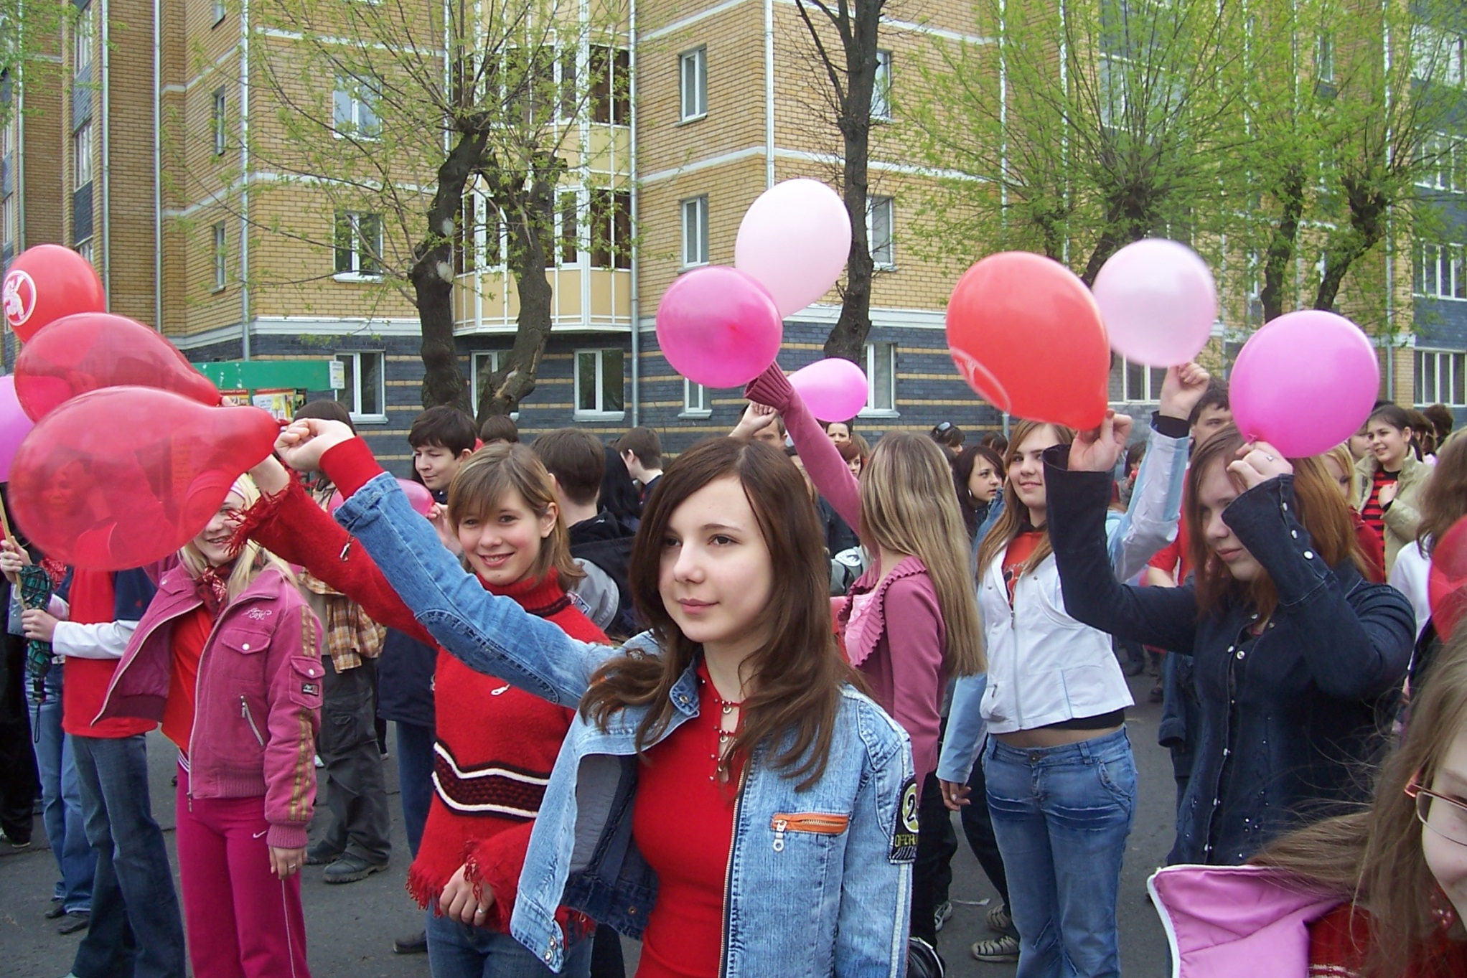
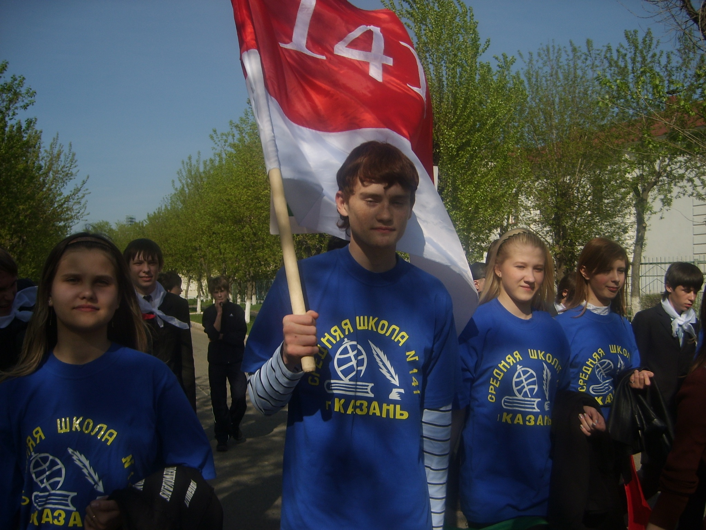
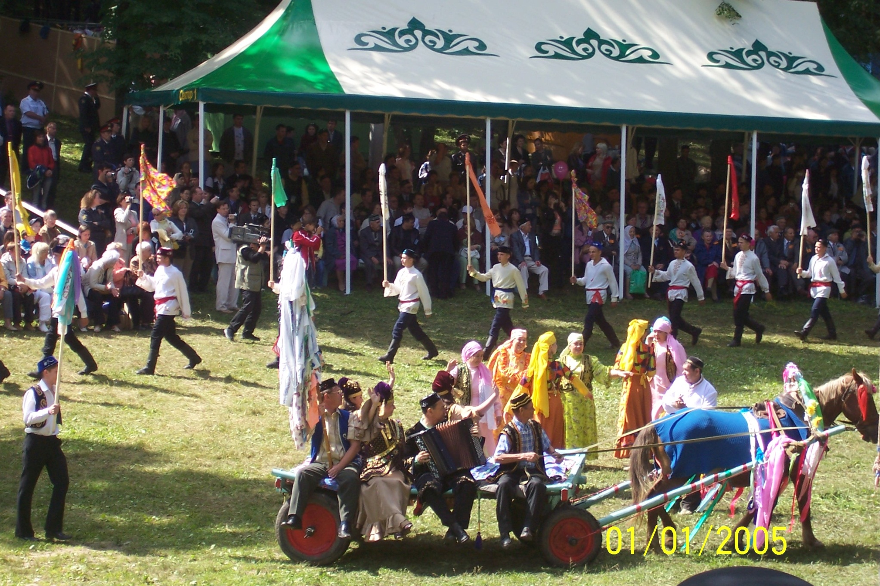
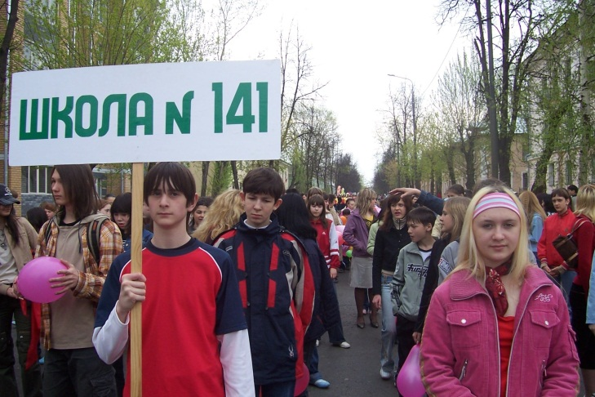

Slide 14
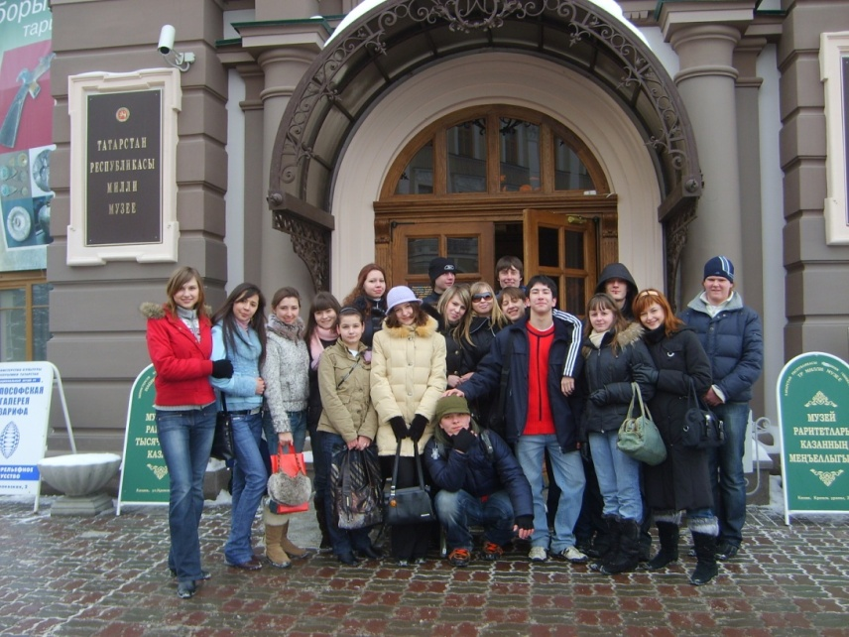
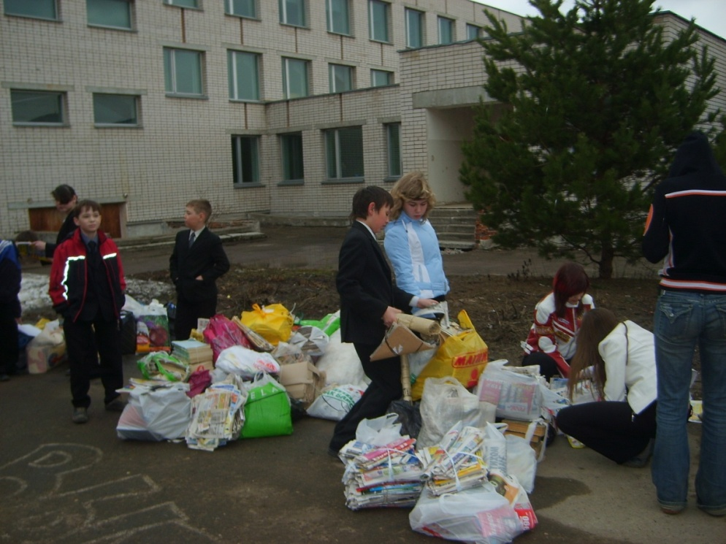
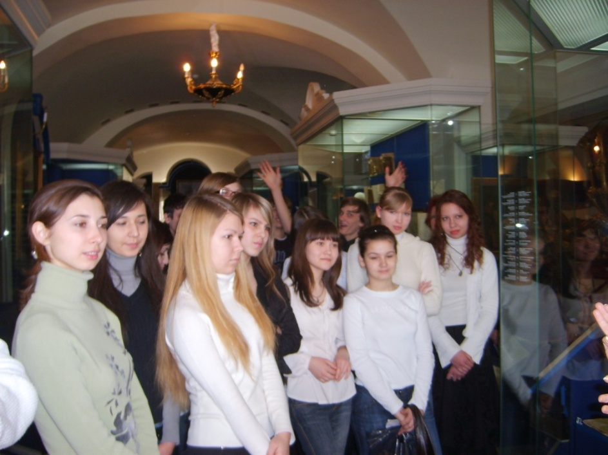
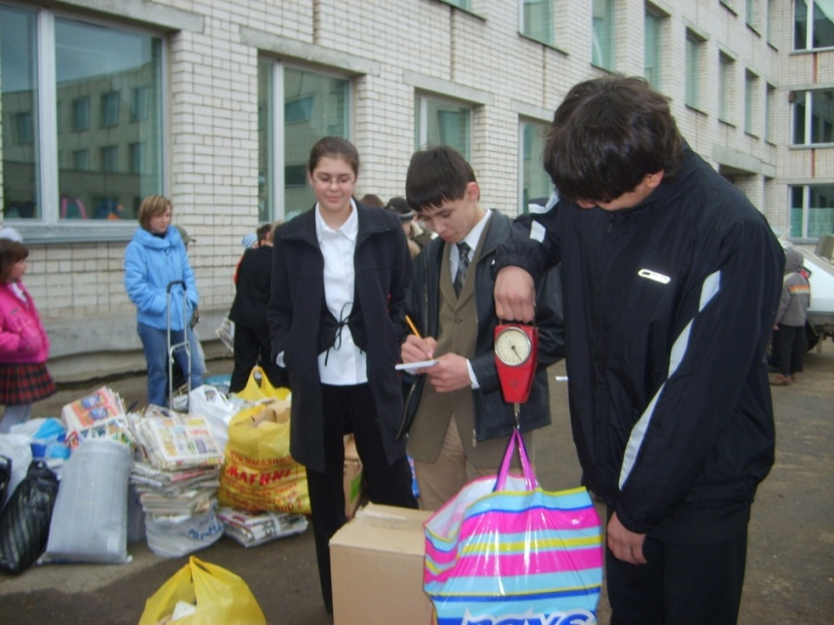

Slide 15
Ученик и его нравственность

Slide 16
Традиционные мероприятия
  социально-психологические тренинги «Как завоевать друзей?», «Как научиться жить без конфликтов?», «Можно и нельзя в жизни»;
  классные часы «Доброта в отношении к людям», «Вежливость на каждый день», «Умею ли я общаться?», «Как я понимаю других»;
  часы общения «Жить и быть человеком», «Что такое истинная дружба?», «Гармония мысли и поступка»;
  час откровенного разговора «Колокольчики добра»;
  ролевая игра «День вежливости»;
  дискуссии, дебаты, литературные конференции по нравственной тематике;
  конкурсы сочинений «Моя нравственная позиция», «Мой нравственный идеал»;
  исследования мнений старшеклассников «Мои ценностные ориентиры», «Чем я дорожу в родной школе»;
  благотворительные акции «Игрушка другу», «Спешите делать добро»;
  благотворительные концерты;
  праздник семьи «Всему начало любовь…»;
  вечер «Признание в любви»;
  вечер вопросов и ответов «А вы любили?», «Умеете ли вы дружить?».

Slide 17
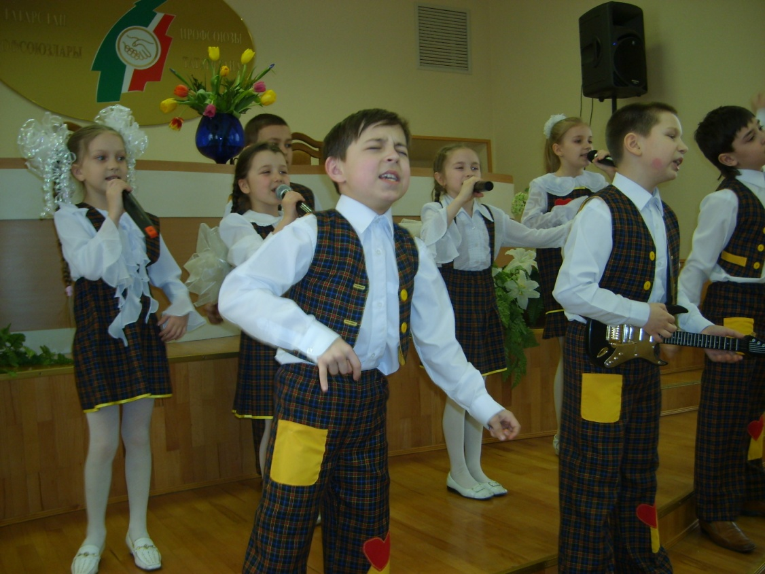
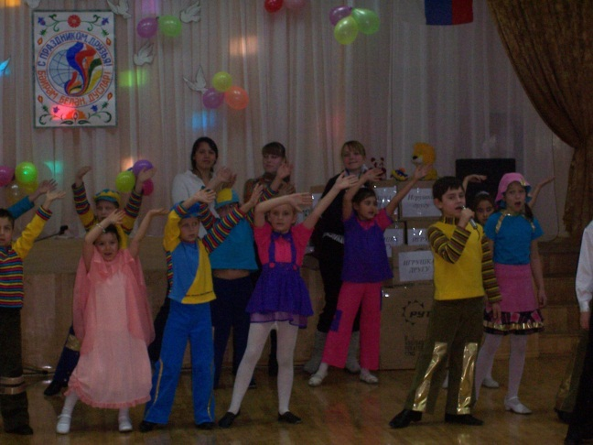
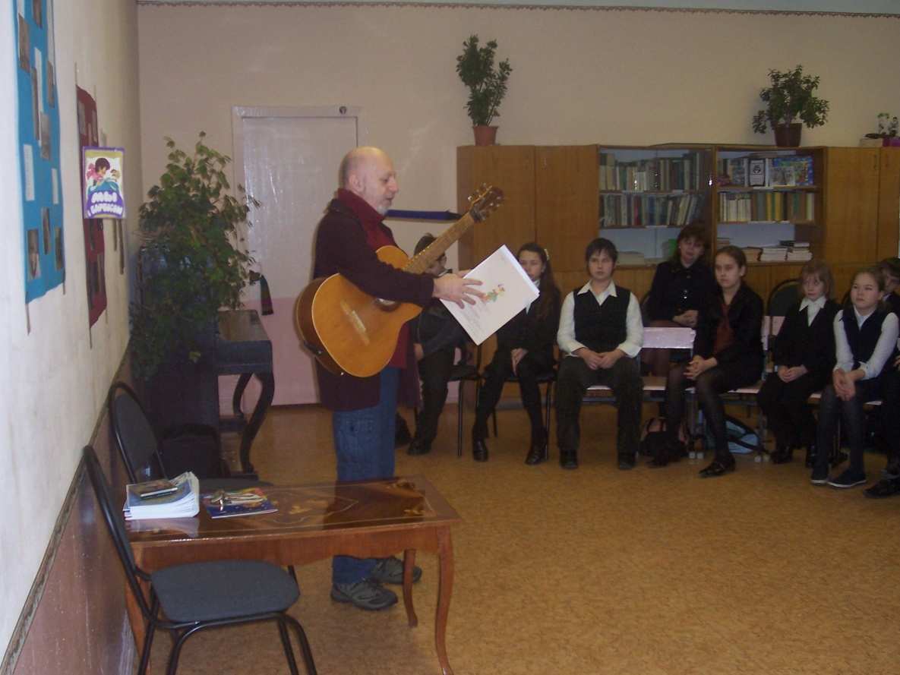

Slide 18
Ученик и его интеллектуальные возможности

Slide 19
Традиционные мероприятия
  часы общения, беседы, тренинги «Я расту, я умнею», «Мои успехи в школе», «Мои способности», «Что такое призвание и как его найти?», «Как стать профессионально успешным человеком?», «Учебное заведение, в котором я хочу учиться в будущем», «Лучшие люди в моей будущей профессии»;
  конференции, конкурсы, аукционы;
  интеллектуальный конкурс «Умники и умницы»;
  турнир смекалистых;
  конкурс на лучшего чтеца;
  конкурс «Новогодняя игрушка своими руками»;
  конкурс «Радуга талантов»;
  выставка творческих работ «Своими руками»; «Это сделали мы»;
  конкурс актерского мастерства «Театруля»;
  тренинги личностного роста учащихся с промежуточным анализом достижений учащихся;
  практикум «Заполнение карты самооценки качеств личности на основе познания своих черт характера»;
  факультативы и кружки развития умственных способностей и социального интеллекта учащихся;
  дебаты «Я и моя будущая профессия»;
  традиционные встречи администрации и учащихся 9, 11 классов «Кем быть? Каким быть?»;
  экскурсии на предприятия, в учебные заведения, институты для знакомства с профессиями;
  день открытых дверей «Дороги, которые мы выбираем»;
  ярмарка профессий для учащихся 9-11 классов.

Slide 20
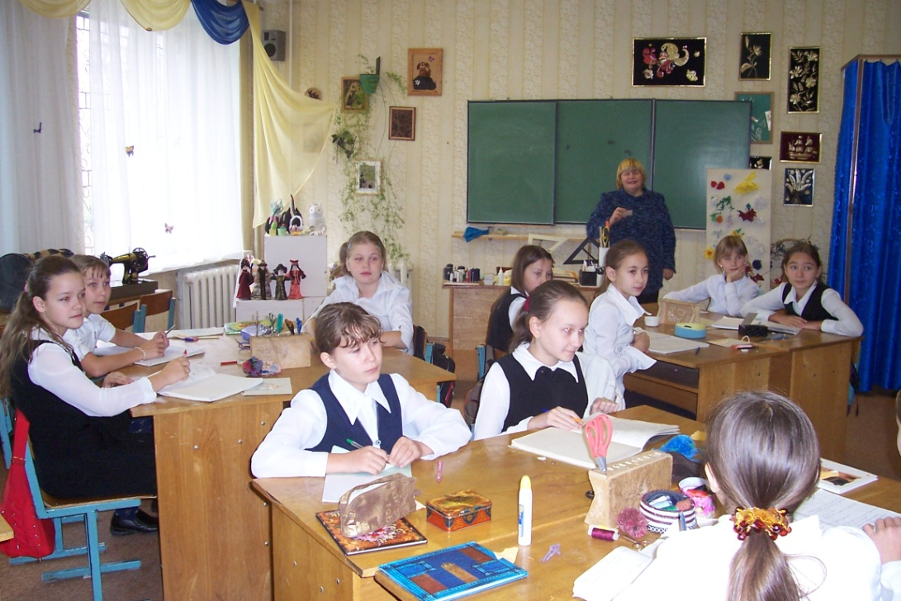
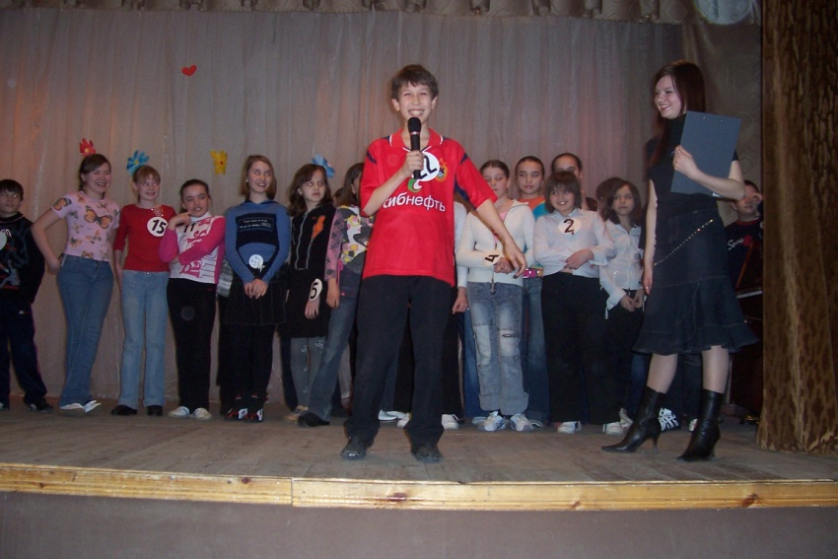
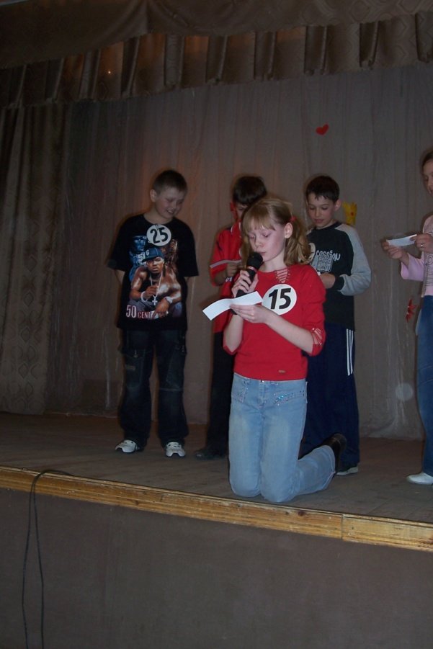
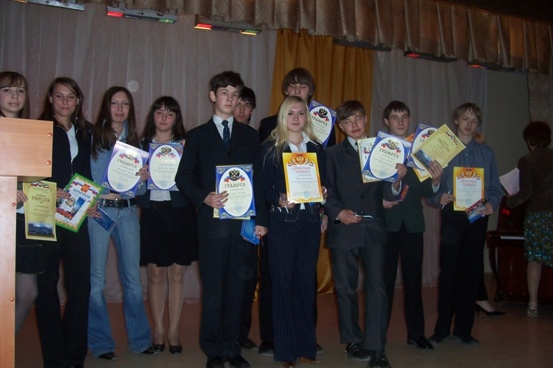

Slide 21
Ученик и его здоровье

Slide 22
Традиционные мероприятия
  конкурсы на лучшего спортсмена в классе и в школе;
  часы общения «Занятия спортом и их последствия», «Культура и спорт», «Спорт в защиту мира», «Спорт в жизни моей семьи»;
  классные часы «Пагубное влияние вредных привычек на человека», «В здоровом теле – здоровый дух», «Укрепи свое здоровье», «Алкоголь – яд и обман», «Курить – здоровью вредить»;
  дискуссии «Вредные привычки. Как им противостоять?», «Как сохранить здоровье?»;
  конкурс рисунков «За здоровый образ жизни»;
  конкурсы плакатов «Молодежь против наркотиков», «Молодежь выбирает жизнь», «Скажем нет вредным привычкам»;
  конкурс стенгазет и рефератов «Не умри от невежества»;
  спортивные игры «Папа, мама, я – спортивная семья», «Веселые старты»;
  туристические походы;
  конкурс походной песни;
  зимние игры-забавы «Здравствуй, снежная зима!»;
  лыжные вылазки;
  рыцарские, спортивные турниры;
  спортивные праздники «Сыны Отечества», «Армейский экспресс»;
  общешкольные спортивные соревнования по волейболу, баскетболу, футболу;
  фестиваль туристической песни;
  создание и защита проектов по ЗОЖ;
  спортивные товарищеские турниры между учителями и учениками;
  праздники чествования лучших спортсменов «Нами гордится школа».

Slide 23
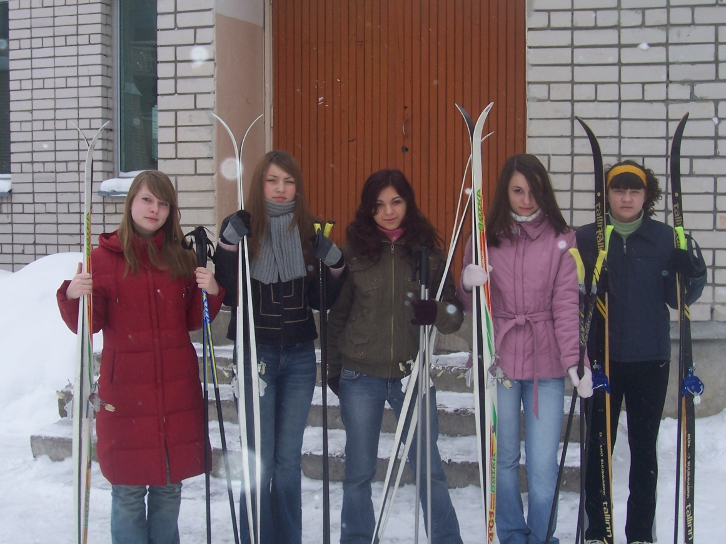
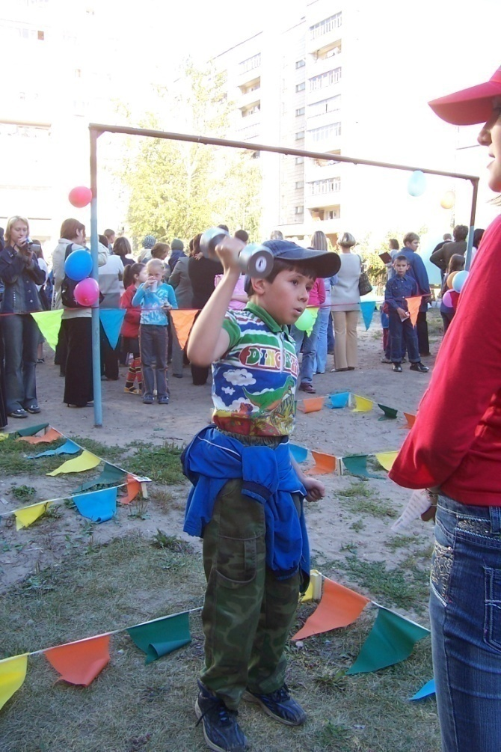
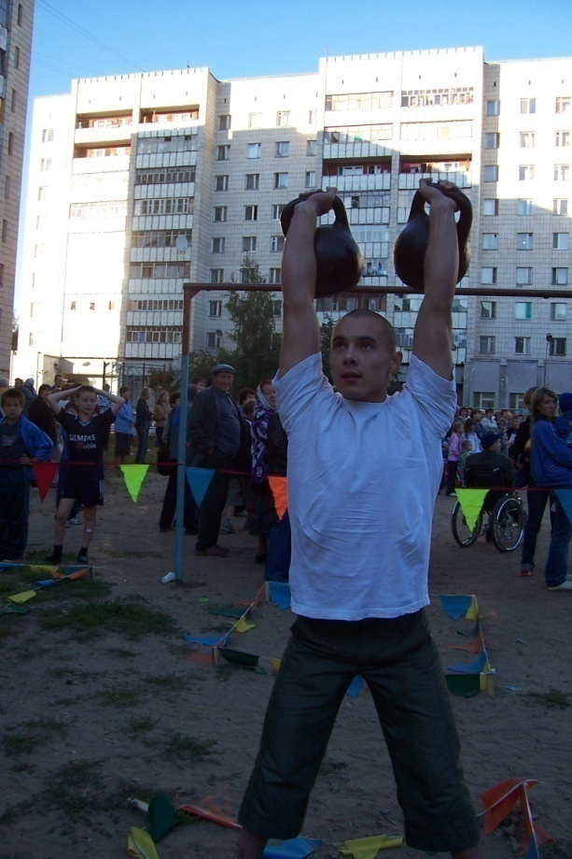
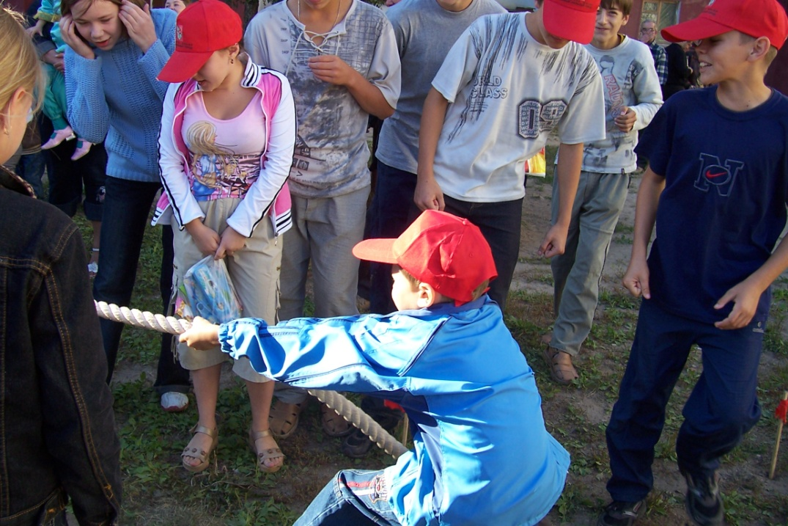

Slide 24
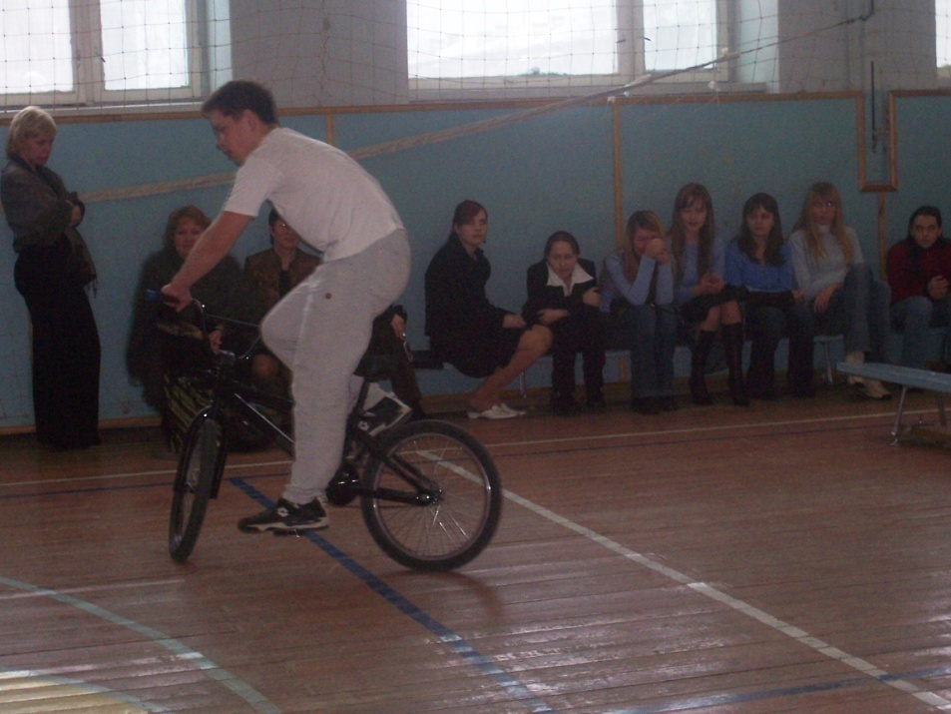
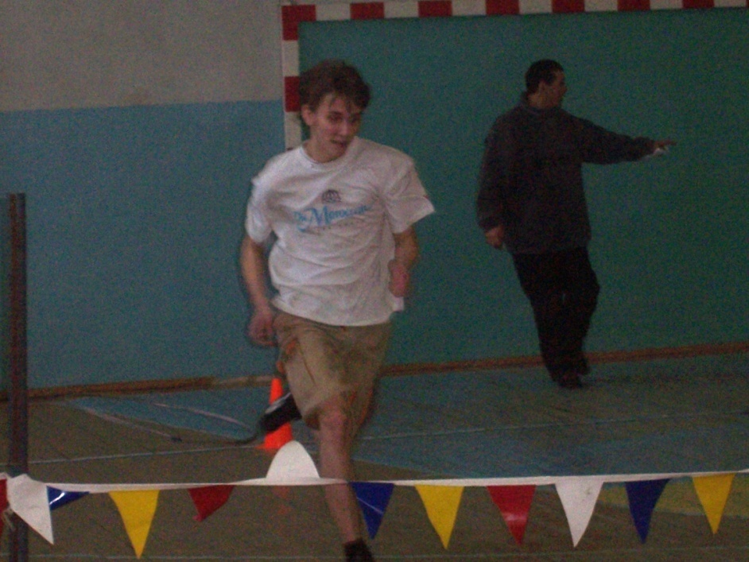
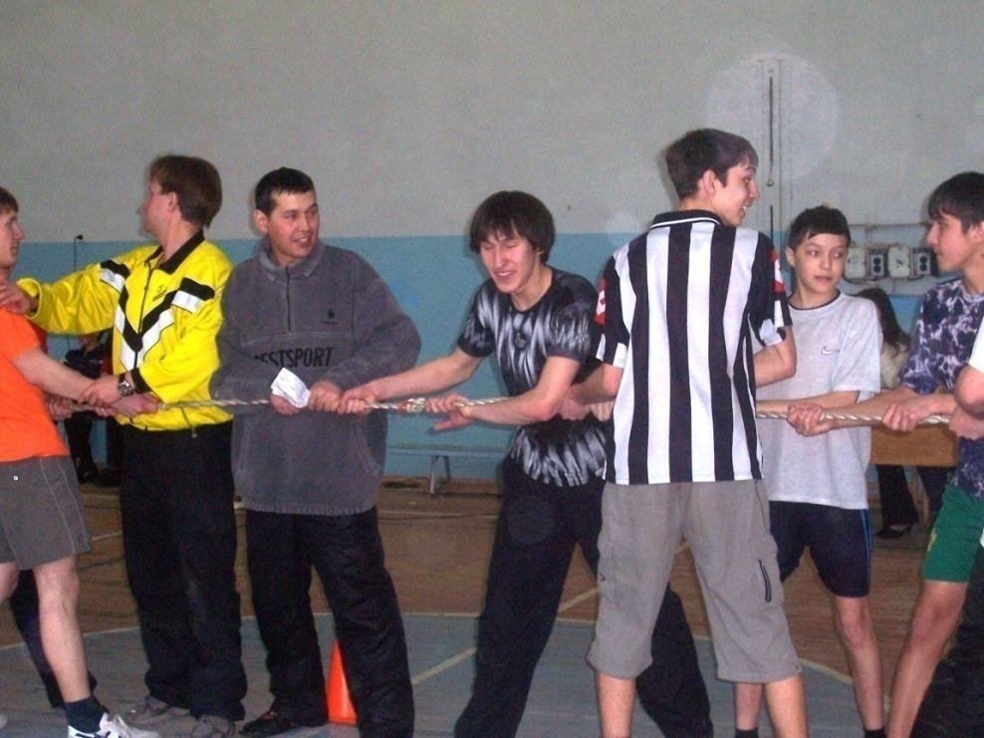

Slide 25
Общение и досуг ученика

Slide 26
Традиционные мероприятия
  праздник взросления;
  день именинника;
  музыкальные вечера;
  тематические дискотеки;
  конкурс букетов, композиций «Казанская осень»;
  конкурс «Радуга талантов»;
  конкурсы «Мисс Очарование», «А ну-ка, парни», «А ну-ка, девушки»;
  праздник «Золотая осень», новогодние огоньки;
  смотр-конкурс Дедов Морозов и Снегурочек;
  конкурс «Однажды в новогоднюю ночь…»;
  конкурс «Это любовь…»;
  КТД «Театральные сезоны»;
  Кубок юмора;
  конкурс актерского мастерства «Театруля»;
  КВН, брейн-ринг;
  конкурс знатоков музыкальных стилей и направлений;
  выпуск классных газет и школьной газеты «Стоп-кадр»;
  выпуск альманаха «Под крылом Пегаса»;
  встречи с администрацией школы «Есть вопрос!».

Slide 27
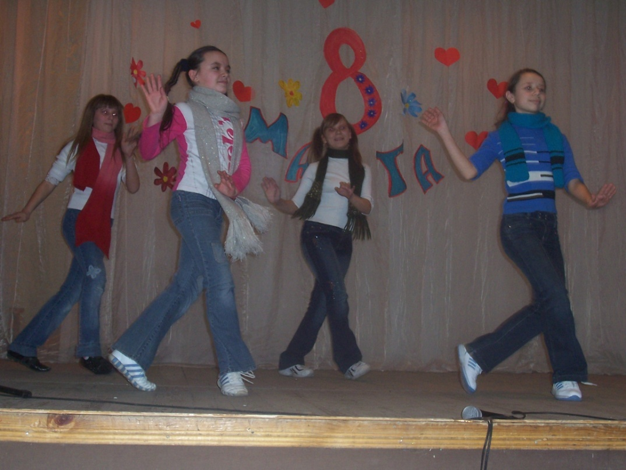
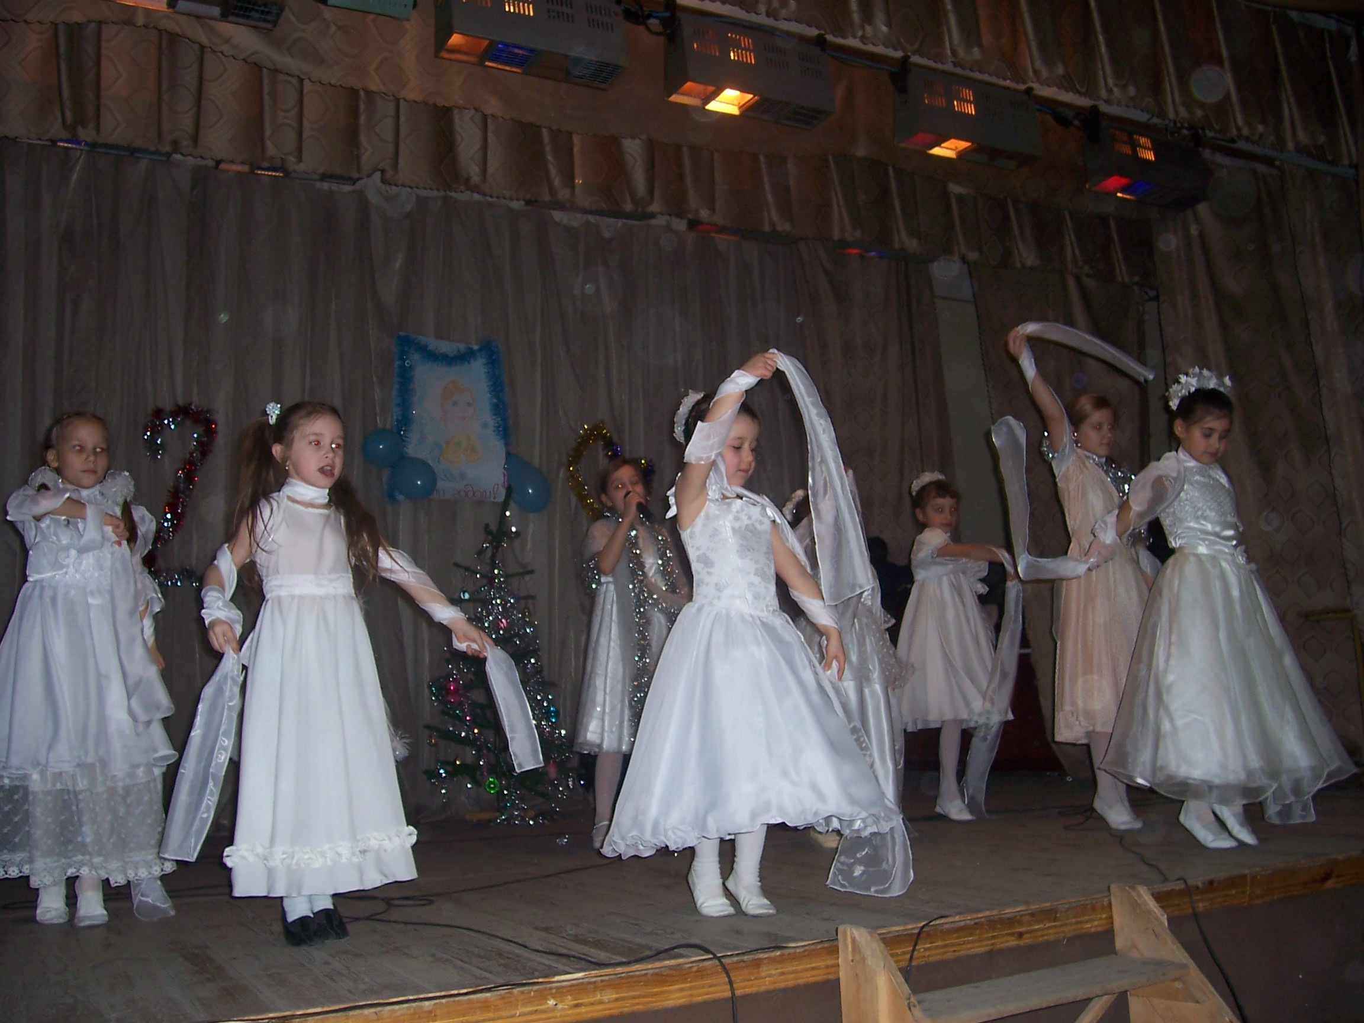
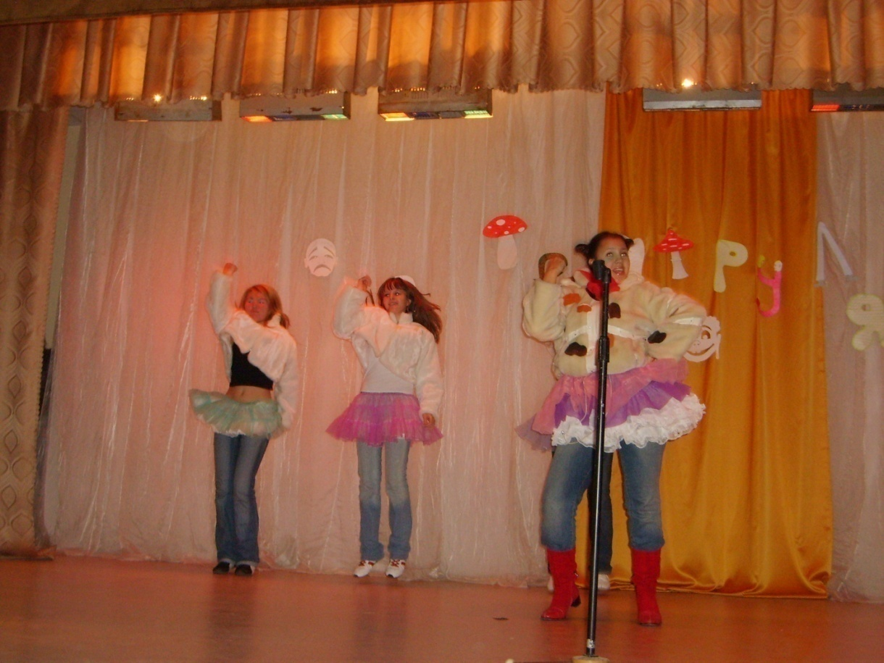
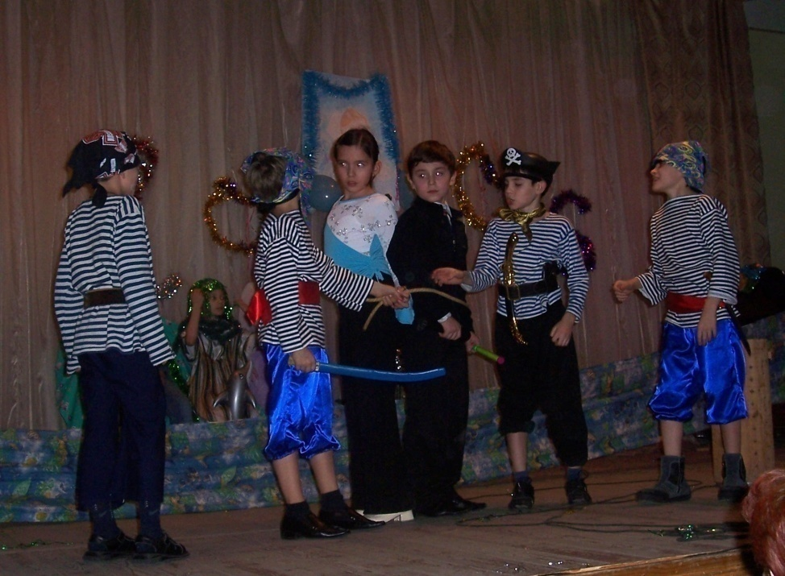

Slide 28
Ученик и его семья

Slide 29
Традиционные мероприятия
  нравственные часы общения, беседы «Загляните в мамины глаза», «Мамины глаза, папина улыбка…», «Моя родословная», «Я горжусь своей фамилией», «Мой дом, моя семья», «Счастливые минуты моего детства», «Детство моих родителей»;
  классные и школьные родительско-ученические собрания;
  тематические конференции родителей и детей «Права и обязанности родителей и детей», «У опасной черты», «Опыт родителей – пример для подражания?!», «Традиции воспитания подростка», «Правовое воспитание в семье»;
  игровые тренинги моделирования семейных и супружеских ситуаций;
  читательские конференции по вопросам семейного воспитания;
  диспуты, дебаты старшеклассников и родителей «Выбор профессии: мнения разделились…», «Кого слушать – друзей или родителей?», «Наказание и поощрение в семье: за и против», «Что важнее в семье – горькая правда или сладкая ложь?»;
  интеллектуальные клубы старшеклассников «Какой я вижу мою будущую семью?», «Брак по любви или брак по расчету?», «Музыка и литература о вечной теме», «Судьбы женщин в странах мира», «Любовные истории, которые потрясли мир», «Праздники и будни обычной российской семьи»;
  конкурс «А ну-ка, папы»;
  конкурсы «Папа, мама, я – спортивная семья», «Папа, мама, я – читающая семья»;
  выставка рисунков и поделок «Моя семья»;
  проведение утренников, праздников с воспитанниками детских садов, с учащимися начальной школы;
  посещение детских домов, больниц, шефские концерты в них;
  просмотры кинофильмов по данной тематике с последующим обсуждением.

Slide 30
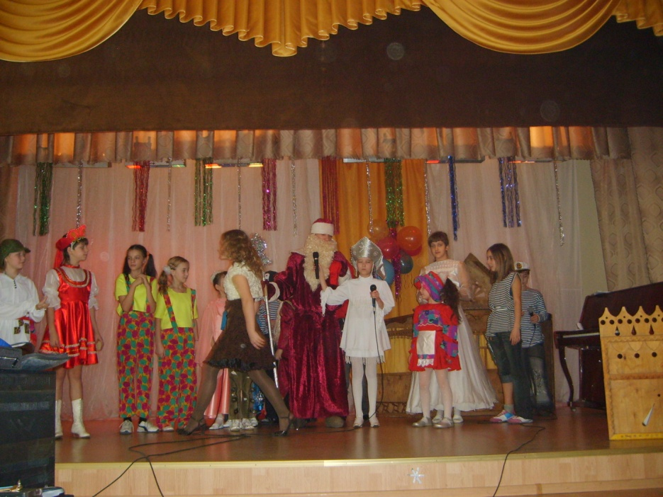
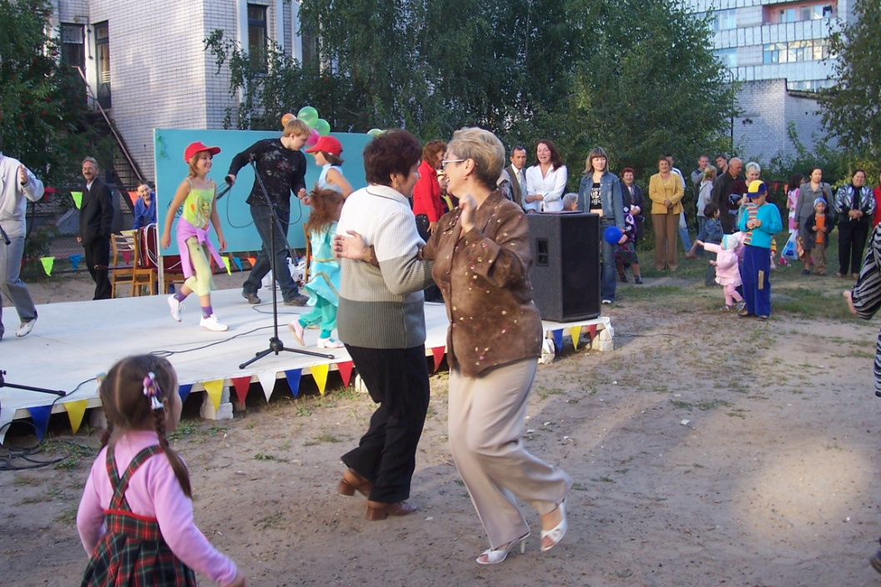
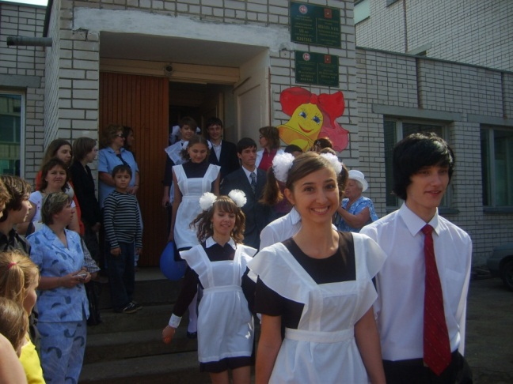
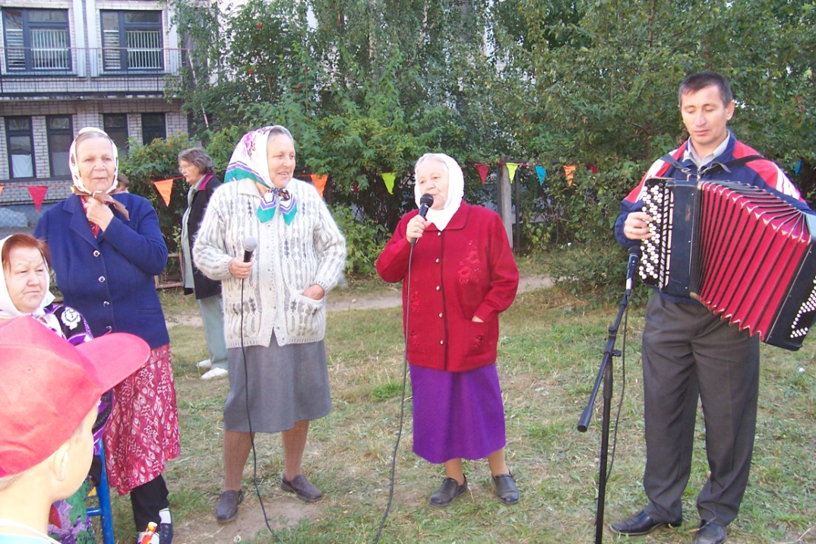

Slide 31
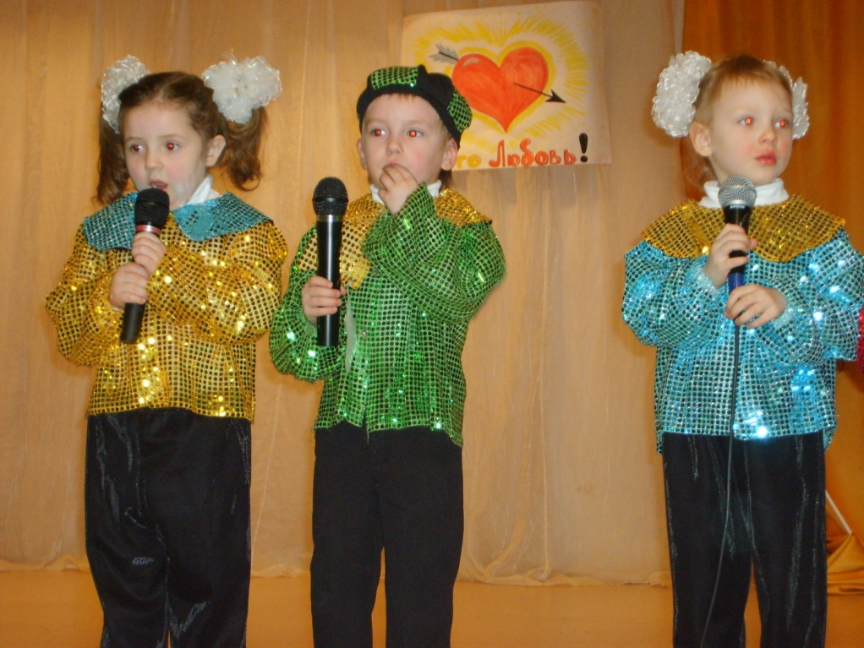
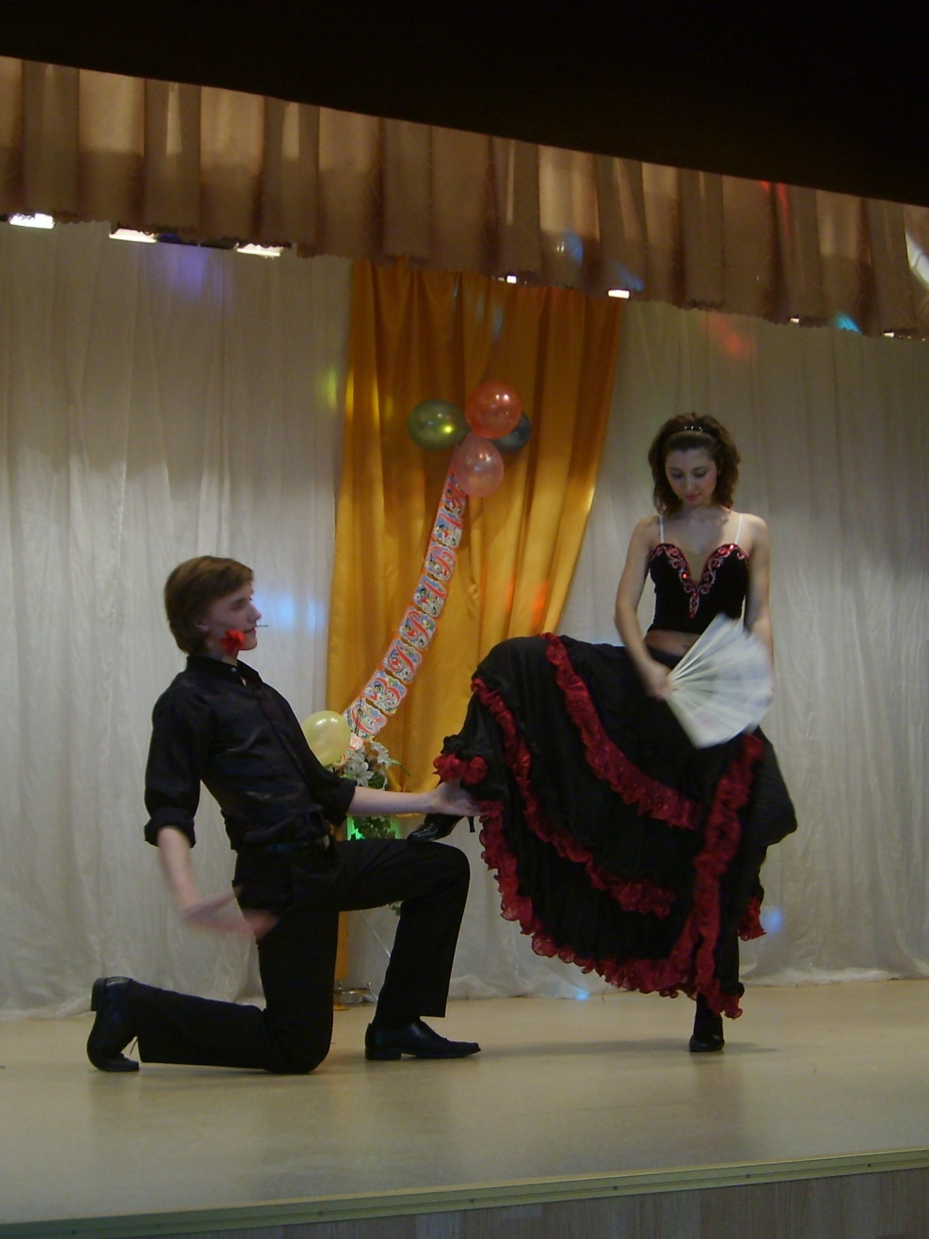
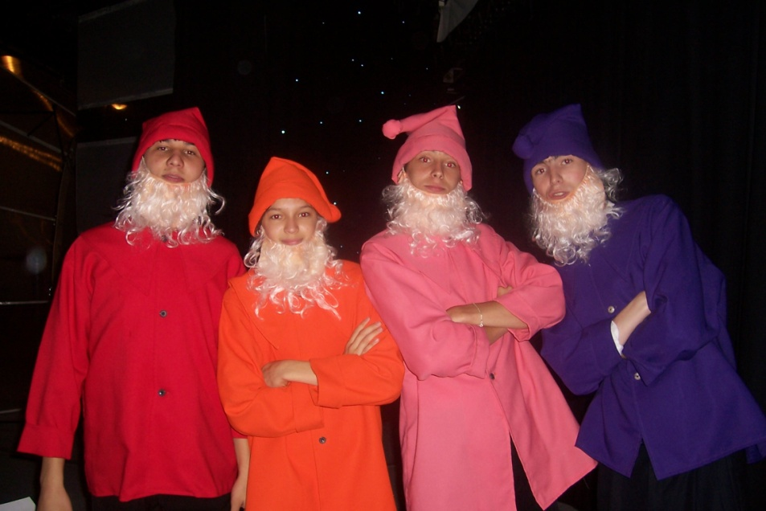
Школа, где всем хорошо!

